Slide 1
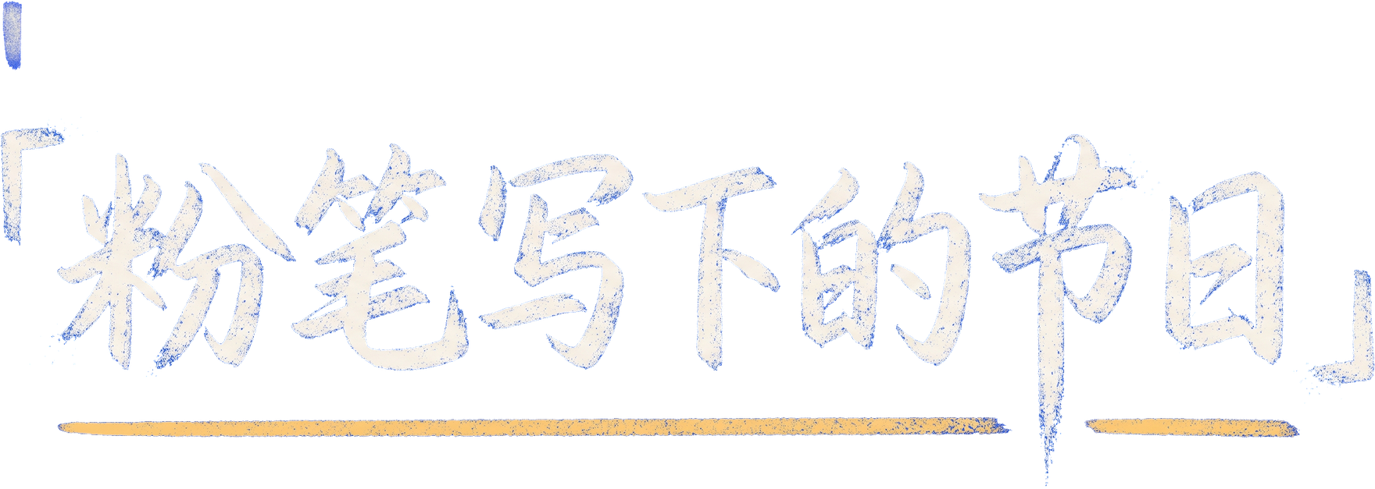
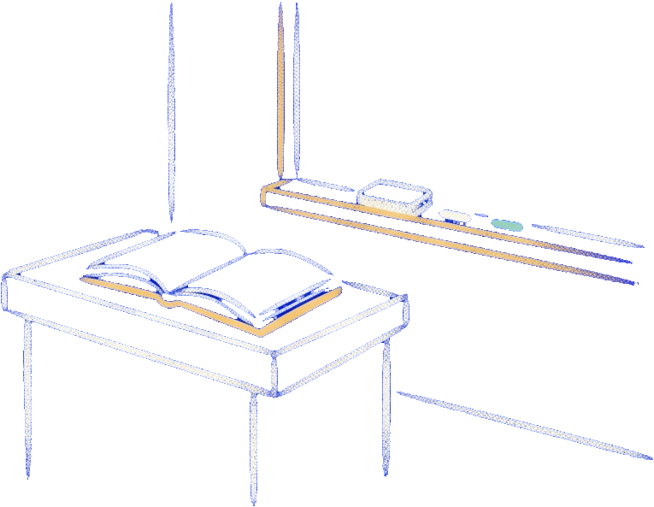
粉笔写下的节日 · 教师节黑板报
2026 年 9 月 10 日 · 我国第 42 个教师节
今天是第 42 个教师节。
这个日子,改了四次才定下来。
今年教师节主题
大力弘扬教育家精神,
共筑尊师重教风尚
班级板报组 编 · 资料截至 2026 年 9 月 10 日
Notes:
今天是 9 月 10 日,我国第 42 个教师节。这块黑板报要讲的不是祝福语,而是这个日子本身的来历——它被提过四次,也改过四次,才落在 9 月 10 日。今年教师节的主题是大力弘扬教育家精神,共筑尊师重教风尚。我们就从最直接的一个问题开始:为什么是 9 月 10 日?

Slide 2
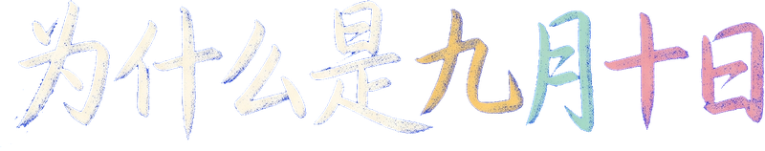
第 02 版
教师节黑板报
1985 年 1 月 21 日,第六届全国人大常委会第九次会议
作出决议,将每年的 9 月 10 日定为我国的教师节。
理由一 · 开学第一课
决定的那一天
1985.01.21
新生入学伊始,即开始尊师重教活动,
可以给教师教好、学生学好创造良好的
气氛。
六届全国人大常委会第九次会议
理由二 · 九月节日少
数字角
9 月份全国性节日少,便于各方面集中
时间组织活动和突出宣传报道,推动形
成尊师重教的社会风尚。
9 · 10
从此,老师有了自己的节日
资料来源:教育部《我国教师节简介》《教师节的由来》
Notes:
答案有确切的时间。1985 年 1 月 21 日,第六届全国人大常委会第九次会议作出决议,把每年的 9 月 10 日定为我国的教师节。为什么挑这一天?教育部给出的理由有两条:一是新生入学伊始就开始尊师重教活动,可以给教师教好、学生学好创造良好的气氛;二是 9 月份全国性节日少,便于各方面集中时间组织活动和突出宣传报道。所以这一天不是随手选的,它选在开学的门口。

Slide 3
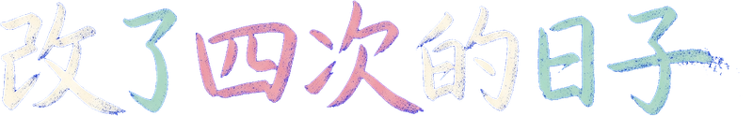
第 03 版
四次改期 · 上
头两个教师节,一个不被承认,一个推不下去。
1931
1939
未完待续 →
1931 · 「六·六」教师节
1939 · 「八·二七」教师节
教育界知名教授邰爽秋、程其保等发起,
拟定每年 6 月 6 日为教师节,并发表
《教师节宣言》,提出改善教师待遇、
保障教师工作、增进教师修养三项目标。
鉴于「六·六」教师节是教师自发组织
设立、政府没有承认,1939 年决定另立
孔子诞辰日 8 月 27 日为教师节,并颁
发《教师节纪念暂行办法》。
教师自发设立,当时的国民党政府没有承认。
当时未能在全国推行。
小知识
自 1931 年以来,我国在不同历史时期共有过 4 种不同日期和性质的教师节。 资料来源:教育部《我国教师节简介》
Notes:
不过在 9 月 10 日之前,教师节已经有过两个日子,而且都没能站住。1931 年,教育界知名教授邰爽秋、程其保等人发起,拟定每年 6 月 6 日为教师节,并发表《教师节宣言》,提出改善教师待遇、保障教师工作、增进教师修养三项目标。这个节日是教师自发设立的,当时的国民党政府没有承认,但在全国各地产生了一定影响。1939 年又决定另立孔子诞辰日 8 月 27 日为教师节,颁发了《教师节纪念暂行办法》,当时未能在全国推行。这里补一个数:自 1931 年以来,我国在不同历史时期共有过 4 种不同日期和性质的教师节。

Slide 4
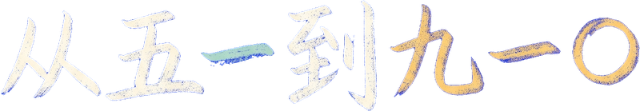
第 04 版
四次改期 · 下
并进「五一」的教师节缺少教师的特点,直到 1985 年才落定。
1951
1931
1939
1985
1951 · 「五·一」教师节
1985 · 「九·一〇」教师节
1951 年 4 月 19 日,教育部长和中国教育
工会全国委员会主席发表书面谈话,宣布
「五一国际劳动节」同时为教师节。
1985 年 1 月 11 日,国务院向全国人大常
委会提出确定每年 9 月 10 日为教师节的
议案;同月 21 日会议作出决议。
由于这一天缺少教师的特点,执行结果并不理想。
至此,老师有了自己的日子。
数字角
从 1931 年到 1985 年,54 年里改了四次(依前述年份推算)。
资料来源:教育部《教师节的由来》《我国教师节简介》
Notes:
第三次改期在 1951 年。4 月 19 日,教育部长和中国教育工会全国委员会主席发表书面谈话,宣布五一国际劳动节同时为教师节;可是这一天缺少教师的特点,执行的结果并不理想。真正的转折发生在 1985 年:1 月 11 日,国务院向全国人大常委会提出确定每年 9 月 10 日为教师节的议案,同月 21 日会议作出决议。从 1931 年数到 1985 年,这条粉笔时间线走了 54 年、改了四次,才停在 9 月 10 日。

Slide 5
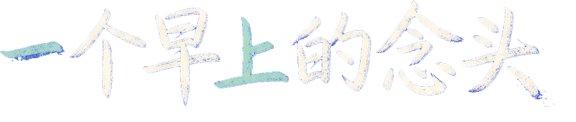
第 05 版
设节动议
从一个人的念头到全国性的节日,中间只隔了四步。
1984.12.09
次日
1984.12.15
1985.01.21
王梓坤教授当天把
这个想法告诉了
《北京晚报》
该报刊出《王梓坤
校长建议开展尊师
重教月活动》
北师大钟敬文、启功
等七人联名正式提议
设立教师节
国务院 1 月 11 日提出
议案,同月 21 日会议
作出决议
「我也不知道为什么,那天早上一起床
就忽然想到老师应该有自己的节日。」
—— 教师节最早创意人、中科院院士 王梓坤
数字角:1984 年 12 月 9 日到 1985 年 1 月 21 日,43 天(依前述日期推算)。 资料来源:教育部《我国教师节简介》《教师节的由来》
Notes:
这个节日的起点,其实是一个人某天早上的念头。1984 年 12 月 9 日,王梓坤教授当天就把这个想法告诉了《北京晚报》;第二天,该报刊出《王梓坤校长建议开展尊师重教月活动》。12 月 15 日,北师大的钟敬文、启功、王梓坤等七位教授联名正式提议设立教师节。再往后,就是国务院 1 月 11 日提出议案、1 月 21 日会议作出决议。王梓坤自己的说法是:我也不知道为什么,那天早上一起床就忽然想到老师应该有自己的节日。从念头到决议,中间只隔了这四步、43 天。

Slide 6
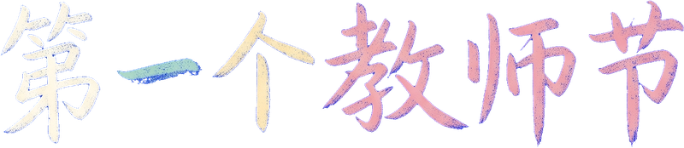
第 06 版
1985 · 节日当天
1985 年 9 月 10 日,是中国恢复建立的第一个教师节。
节日当天
第一个教师节
国家主席李先念向全国教师发出慰问信
1985.09.10
首都召开万人庆祝大会
教师节期间 20 个省市共表彰 11871 个
省级优秀教师集体和个人
恢复建立
数字角
小知识角
11871
教师节是我国仅有的三个行业性节日之一,另两个是护士节、记者节。
按《全国年节及纪念日放假办法》第五条,教师节不放假。
个省级优秀教师集体和个人受到表彰
资料来源:教育部《我国教师节简介》
Notes:
1985 年 9 月 10 日,是中国恢复建立的第一个教师节。那一天,国家主席李先念向全国教师发出慰问信祝贺节日,首都召开万人庆祝大会;教师节期间,20 个省市共表彰了 11871 个省级优秀教师集体和个人。还有两件小事值得记住:教师节是我国仅有的三个行业性节日之一,另外两个是护士节和记者节;按《全国年节及纪念日放假办法》第五条,教师节并不放假。

Slide 7
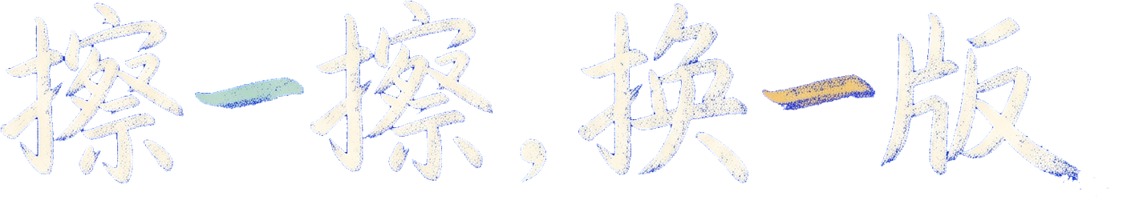

第 07 版
换版
日子讲完了。今天,讲台后面站着多少人?
下面三版讲教师队伍的规模、结构,和世界各地的教师节。
Notes:
日子的来历就讲到这里。下面我们把黑板擦一擦,换一版内容,问一个今天的问题:讲台后面到底站着多少人?接下来的三版,讲教师队伍的规模、结构,以及世界各地的教师节。

Slide 8
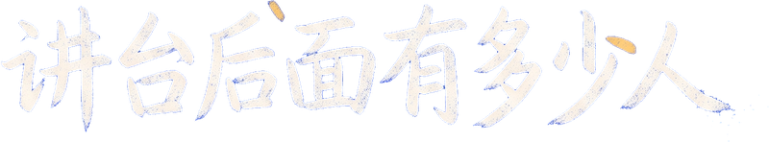
第 08 版
教师队伍 · 规模
2025 年全国专任教师
同年各级各类学校 44.07 万所
1870.10 万人
各级各类学历教育在校生 28040.43 万人
其中义务教育阶段专任教师 1069.76 万人
分学段合计 1869.42 万人,差额为公报另计的其他学校教师
单位:万人
645.82
600
423.95
400
261.26
237.20
222.36
200
70.32
8.51
0
学前教育
小学
初中
普通高中
中职
特殊教育
高等教育
资料来源:教育部《2025 年全国教育事业发展统计公报》(2026 年 7 月发布)
Notes:
先看规模。按教育部《2025 年全国教育事业发展统计公报》,2025 年全国专任教师 1870.10 万人;同年各级各类学校 44.07 万所,各级各类学历教育在校生 28040.43 万人。分学段看,人数最多的是小学,645.82 万人;其次是初中 423.95 万人,这两段合起来就是义务教育阶段的 1069.76 万人。最少的是特殊教育,只有 8.51 万人。有一个口径要说清楚:图上七个学段加起来是 1869.42 万人,和总数之间的差额来自公报另计的其他学校教师,所以不能说七段之和正好等于总数。

Slide 9
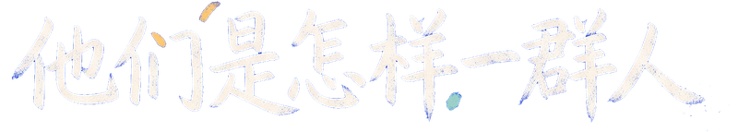
第 09 版
教师队伍 · 结构
学段越高,专任教师中本科及以上学历的比例越高;
而生师比在初中、普通高中最低。
单位:%
生师比
小学
85.30
小学
初中
95.51
15.76 : 1
初中
中职
97.59
13.00 : 1
普通高中
99.47
普通高中
12.81 : 1
0
25
50
75
100
口径注:学前教育为「专科及以上学历」96.05%,与上列四行的「本科及以上」口径不同,不与其并列比较。
资料来源:教育部《2025 年全国教育事业发展统计公报》
Notes:
再看结构,有两个侧面。第一个是学历:专任教师中本科及以上学历的比例,小学是百分之八十五点三,初中百分之九十五点五一,中职百分之九十七点五九,普通高中百分之九十九点四七——学段越高,比例越高。第二个是生师比,小学是 15.76 比 1,初中 13 比 1,普通高中 12.81 比 1,反而是中学阶段更低。这里同样有个口径要提醒:学前教育用的是专科及以上百分之九十六点零五,和上面四行的本科及以上不是同一把尺子,不能并在一起比较。

Slide 10
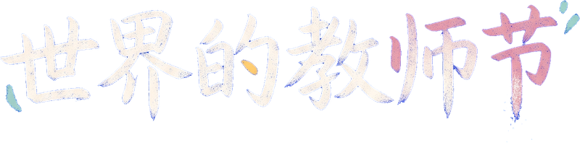

第 10 版
各国教师节
每个国家的教师节,都挂在一个具体的人或一份具体的文件上。
国家/地区
日期
由来
中国
9 月 10 日
1985 年全国人大常委会决议确定
世界教师日
10 月 5 日
纪念 1966 年《关于教师地位的建议》通过
印度
9 月 5 日
纪念第二任总统拉达克里希南生日
联合国教科文组织
把 10 月 5 日定为
世界教师日。
美国
5 月第一个整周的星期二
1985 年起由全国教育协会确定
泰国
1 月 16 日
源于 1945 年《教师法》公布
韩国
5 月 15 日
1965 年起定于世宗大王诞辰
资料来源:教育部《我国教师节简介》;UNESCO 世界教师日;印度新闻信息局;美国全国教育协会;泰国官方教师节说明;韩国 Korea.net。
美国的日期随年份变动,不是固定公历日。
Notes:
教师节并不是中国独有的。这张表把六个日期放在一起看:中国是 9 月 10 日;世界教师日是 10 月 5 日,1994 年设立,纪念 1966 年《关于教师地位的建议》通过;印度是 9 月 5 日,纪念第二任总统拉达克里希南的生日;美国是 5 月第一个整周的星期二,1985 年起由全国教育协会确定;泰国是 1 月 16 日,源于 1945 年《教师法》公布;韩国是 5 月 15 日,1965 年起定在世宗大王诞辰。共同点很清楚:每一个日期背后,要么站着一个具体的人,要么压着一份具体的文件。要注意美国那一行是随年份变动的,不是固定的公历日期。

Slide 11
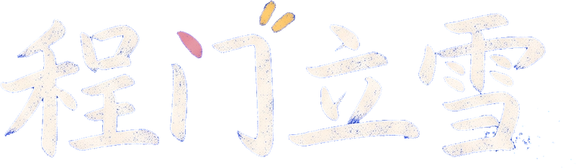
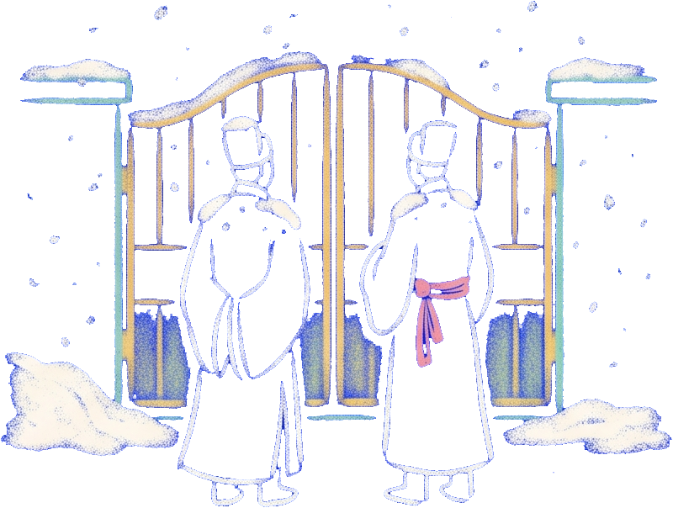

第 11 版
尊师典故
尊师在古人那里,是站在雪里等一个人醒来。
程门立雪 ·《宋史·杨时传》
韩愈《师说》
白话
「古之学者必有师。师者,
所以传道、受业、解惑也。」
杨时和游酢去洛阳见程颐,
程颐正闭目坐着,两人就站
着等,不肯离开。
「是故无贵无贱,无长无少,
道之所存,师之所存也。」
「又见程颐于洛,时盖年四十矣。
一日见颐,颐偶瞑坐,时与游酢侍立
不去。颐既觉,则门外雪深一尺矣。」
唐 · 韩愈
《师说》
引用注:两段引文的权威底本为繁体,此处转写为简体,原字词未改;《师说》中「受业」不写作「授业」。
资料来源:香港教育局指定文言经典学习材料《师说》;《郁文华章》选篇《程门立雪》(录自《宋史·杨时传》)。
Notes:
尊师这件事,古人是怎么做的?《宋史·杨时传》里记着这样一段:又见程颐于洛,时盖年四十矣。一日见颐,颐偶瞑坐,时与游酢侍立不去。颐既觉,则门外雪深一尺矣。说白了就是,杨时和游酢去洛阳见程颐,程颐正闭着眼坐着,两个人就一直站着等,不肯离开——这就是程门立雪。至于老师究竟是什么,唐代韩愈在《师说》里给过定义:古之学者必有师。师者,所以传道、受业、解惑也。他还说,是故无贵无贱,无长无少,道之所存,师之所存也。要说明的是,这两段引文的权威底本是繁体,这里转写成简体,原字词没有改动。

Slide 12
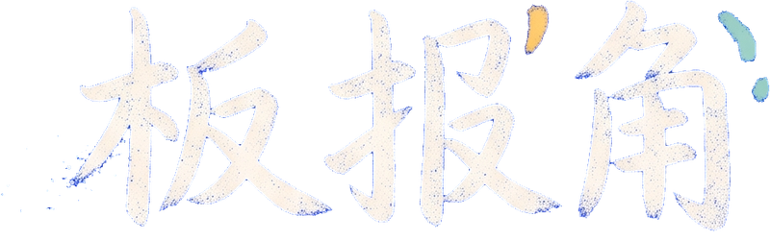
第 12 版
小栏目
名言、谜语、画法 —— 黑板报该有的三个小栏目。
名言角
谜语角
粉笔技法角
「三人行,必有我师焉。
择其善者而从之,
其不善者而改之。」
一身白衣不怕脏,
越写越短越漂亮;
黑板上面留下字,
自己却是无声响。
握笔要平推,不要立着戳
用粉笔侧面拖出的宽笔画
适合写报头
《论语·述而》
先用点定四角再连线,
框才不会歪
「温故而知新,
可以为师矣。」
打一文具
写完用手指抹一下笔画外
缘,粉笔字才有毛边
《论语·为政》
编者出题,不是古籍典故;
答案由讲板报的人当场揭晓。
名言角资料来源:中国哲学书电子化计划《论语·述而》第二十二章、《论语·为政》第十一章。
谜语与技法为板报组自撰,不引自文献。
Notes:
黑板报总要有几个小栏目。名言角放两句《论语》:三人行,必有我师焉,择其善者而从之,其不善者而改之,出自述而篇;温故而知新,可以为师矣,出自为政篇。谜语角是我们板报组自己出的题,不是古籍典故:一身白衣不怕脏,越写越短越漂亮,黑板上面留下字,自己却是无声响,打一文具,答案留给现场揭晓。粉笔技法角是给下一次出板报的同学的:握笔要平推,不要立着戳;用粉笔侧面拖出来的宽笔画适合写报头;先用点定四角再连线,框才不会歪;写完用手指抹一下笔画外缘,粉笔字才有毛边。

Slide 13
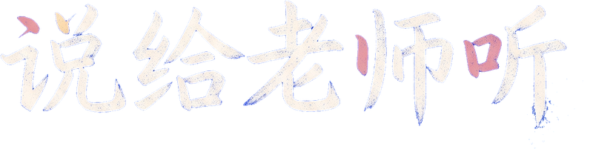

第 13 版
收尾
教师节快乐
与其说「老师辛苦了」,不如说出一件具体
的事:哪一节课、哪一句话、哪一次你被拉
了一把。
想自己查
教育部《我国教师节简介》
教育部《教师节的由来》
《2025 年全国教育事业发展统计公报》
三个可以照着说的句式
教育部第 42 个教师节工作通知
「老师,您上次讲的那道题,我到现在还会做。」
UNESCO 世界教师日
「老师,那天您多留了十分钟,我记住了。」
点击可打开原页(需联网)。
「老师,我以后想做和您一样的事。」
班级板报组 编 · 资料截至 2026 年 9 月 10 日
今年主题:大力弘扬教育家精神,共筑尊师重教风尚
Notes:
最后说点具体的。与其说一句老师辛苦了,不如说出一件具体的事:哪一节课、哪一句话、哪一次你被拉了一把。这里给三个可以照着说的句式:老师,您上次讲的那道题,我到现在还会做;老师,那天您多留了十分钟,我记住了;老师,我以后想做和您一样的事。这块板报上的每一个数字和史实,来源都列在右边那一栏,想自己查的同学可以点开原页核对。教师节快乐。

